Slide 1
A lei da telessaúde: modelo para a atuação junto ao Legislativo
I ENCONTRO NACIONAL DOS CONSELHOS DE MEDICINA 2023
Gabriella Belkisse Rocha Nassar
Assessora Especial de Relações Institucionais e Governamentais
Conselho Federal de Medicina
gabriella@portalmedico.org.br

Slide 3
TELEMEDICINA E TELESSAÚDE
Mais de 25 propostas legislativas apresentadas entre 2018 e 2022
PL 1998/2020 – Câmara dos Deputados - Autoriza e define a prática da telemedicina em todo o território nacional.
PL 4223/2021 – Senado Federal - Dispõe sobre as ações e serviços de telessaúde.

Slide 4
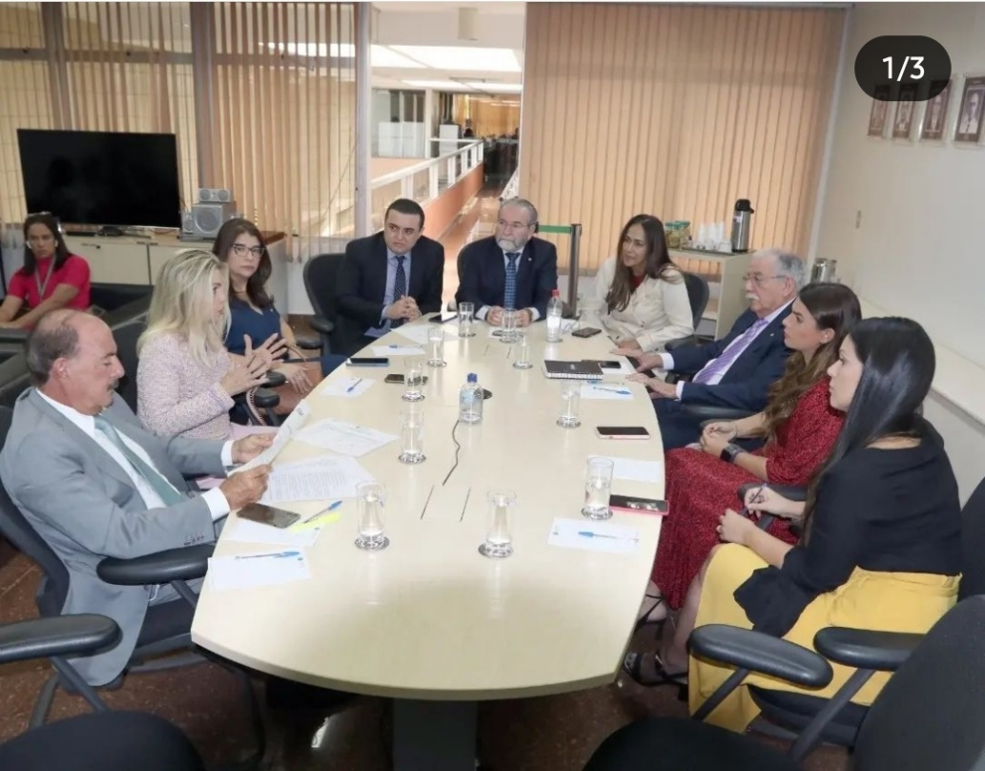
2021 – Início da atuação
O CFM:
Já discutia internamente nova Resolução sobre o tema
Março – relator e posicionamento
Recebeu o relator e membros da FPMed para discutir o projeto;
Participou de diversas audiências e eventos sobre o tema no âmbito do Congresso Nacional.
Dezembro - urgência

Slide 5
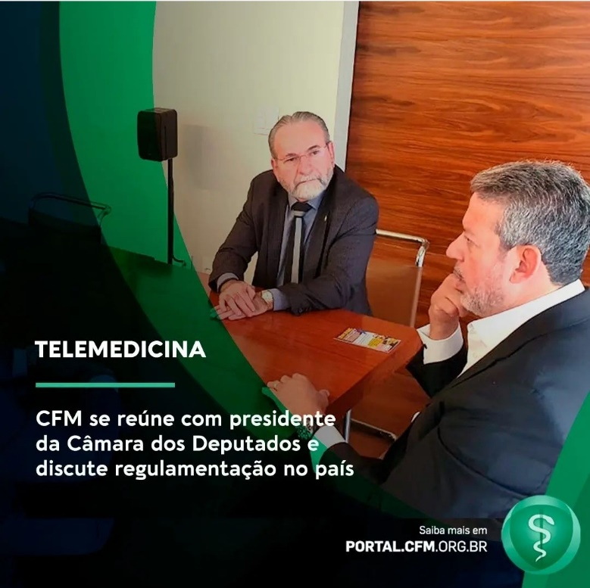
PROJETO DE LEI Nº 1998 de 2020
Abril de 2022:
PL é pautado em Plenário
CFM se reúne com o Presidente da CD
CFM se reúne com o novo relator:
Telemedicina – Telessaúde
Defesa Telemedicina
Posicionamentos
CFM se reúne com o Ministro da Saúde

Slide 6
SUGESTÕES AO NOVO TEXTO BASE DO RELATOR
Respeito textual às competências legais de cada profissão da saúde
Estabelecer que os padrões normativos e éticos das modalidades presencial e à distância, assim como a remuneração pelo serviço prestado são equivalentes
Supressão de dispositivos que exemplificavam telessaúde com atos privativos de médicos
Dispensa da inscrição secundária do profissional de saúde que exercer a profissão em outra jurisdição exclusivamente por meio da telessaúde
Obrigatoriedade de registro e responsabilização técnica das empresas intermediadoras de serviços médicos
Diferenciar conceitualmente telessaúde de telemedicina

Slide 7
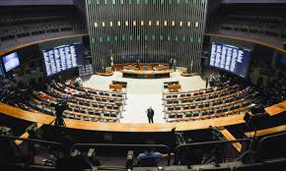
PROJETO DE LEI Nº 1998 de 2020
20 de Abril de 2022:
Antes de publicar, Dep. Pedro Vilela encaminha seu parecer ao CFM
Pauta importante da Plenária do CFM
22 de Abril de 2022:
Relator protocola Parecer Preliminar de plenário nº 1
27 de Abril de 2022:
Deliberação do PL na Câmara dos Deputados

Slide 8
RESOLUÇÃO CFM 2314/2022 Telemedicina
Aprovada em 20 de abril de 2022
Publicada em 05 de maio de 2022
Protagonismo
Planejamento
Atuação

Slide 9
PROJETO DE LEI Nº 1998 de 2020
27 de Abril de 2022:
CFM única entidade presente em Plenário
Proferido parecer às Emendas de Plenário: rejeição das Emendas 1 a 6 e aprovação parcial da Emenda 7
Requerimento de Adiamento de Votação, de autoria do PT, rejeitado pelo Plenário
Aprovada Subemenda Substitutiva Global, ressalvados os destaques
Em consequência, prejudicados o Substitutivo, a proposição inicial e as apensadas
CFM negocia com as lideranças partidárias a retirada dos destaque às Emenda 3, 5 e 6
Rejeitado Destaque do PT à dispositivo constante na Emenda 7
Redação Final aprovada. Matéria segue para o Senado Federal.

Slide 10
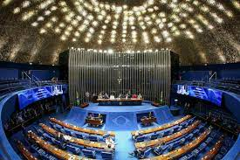
SENADO FEDERAL

Slide 11
PLs 4223/21 e 1998/20
8 relatórios apresentados
Atuação do CFM na negociação de todos eles junto ao relator Veneziano Vital do Rego
Medicina do Trabalho e Perícia Médica – Sen. Marcos Rogério
Novo Substitutivo aprovado no Senado
Reanálise da Câmara dos Deputados
Câmara rejeita as alterações realizadas pelo Senado e opta pelo seu texto original
PL é publicado em 27/12/22, sem vetos

Slide 12
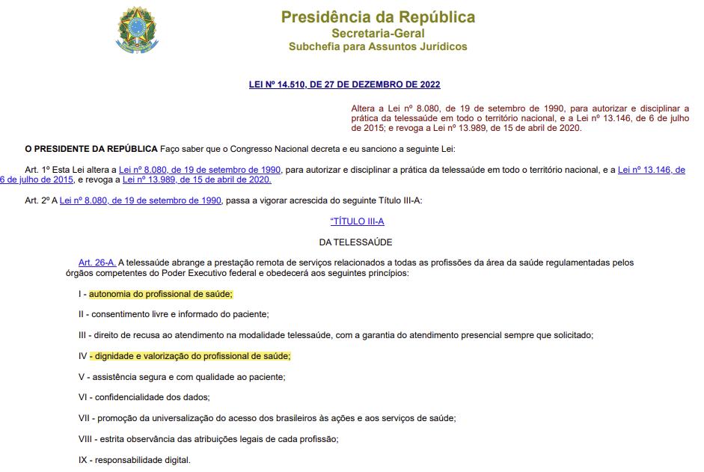
LEI Nº 14.510, DE 2022

Slide 13
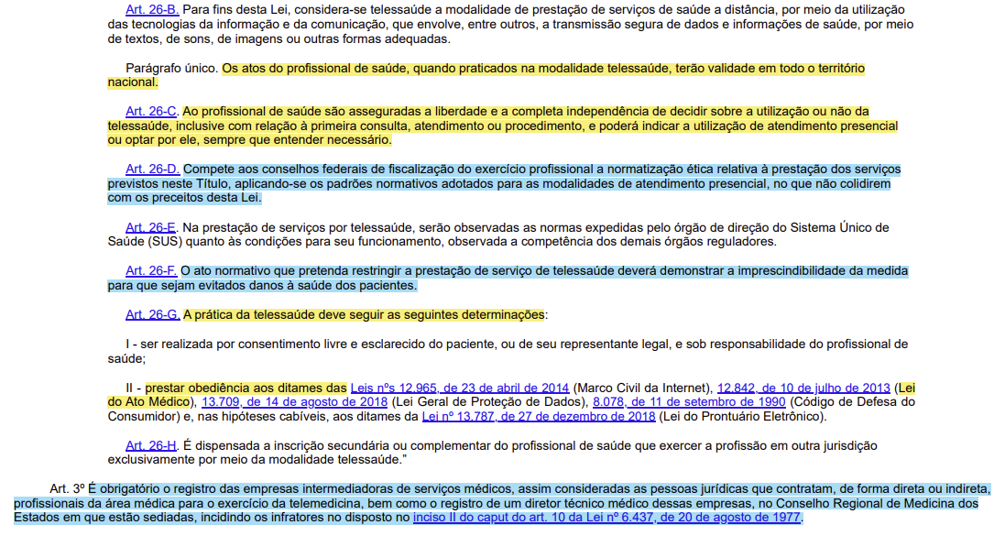
LEI Nº 14.510, DE 2022

Slide 14
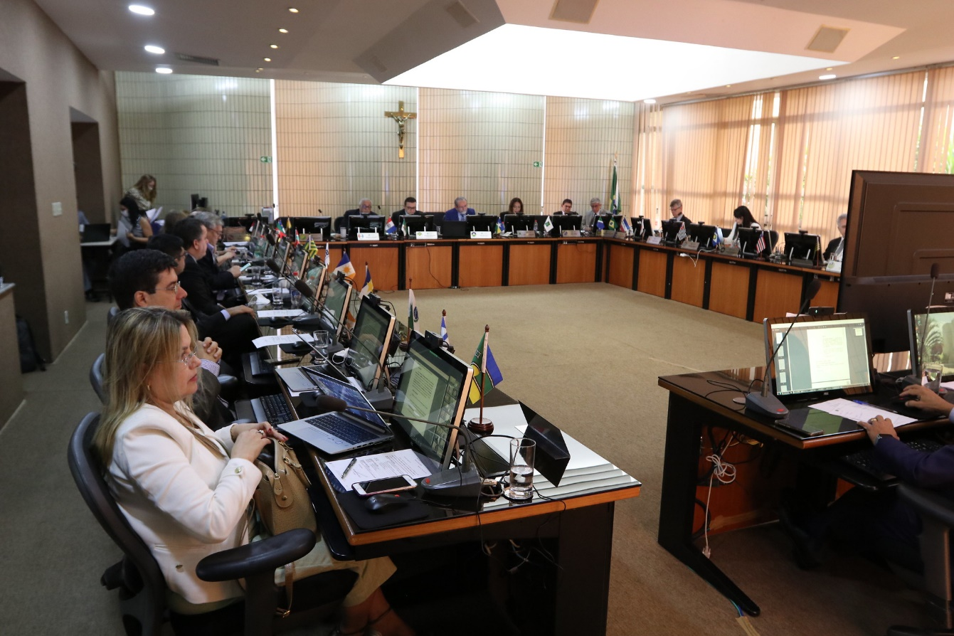
LEI Nº 14.510, DE 2022
O trabalho realizado pelo CFM garantiu que a lei, mesmo sancionada quase 8 meses após a publicação da sua Resolução, estivesse em consonância com ela
Todos os normativos editados pelo CFM sobre o tema estão de acordo com a Lei Federal nº 14.510/22

Slide 15
LEI Nº 14.510, DE 2022 IMPACTO NA ATUAÇÃO DOS MÉDICOS
Segurança para o exercício da medicina mediada por tecnologia e para a saúde da população brasileira
Telemedicina é uma ferrramenta
Não substitui o exame físico presencial
Remuneração equivalente
Autonomia do médico e do paciente resguardadas
Registro de responsável técnico para as plataformas mediadoras de tecnologia

Slide 17
CFM - RELAÇÕES INSTITUCIONAIS E GOVERNAMENTAIS
gabriella@portalmedico.org.br

